Slide 1
1
Do jaké systematické skupiny patří žížala? (1)
Čím je žížala chráněna proti vysychání? Proč nemůže žít na zemi? (1)
Proč vylézají žížaly při dešti ze země (1)

Slide 2
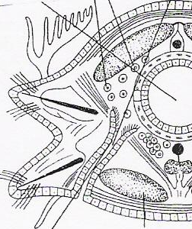
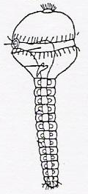
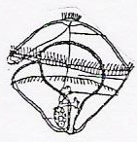

2
Jak dýchají mnohoštětinatci? (2)
Jak se nazývá larva mnohoštětinatců a jak vypadá? Popište. (2)
Jak se rozmnožují mnohoštětinatci?

Slide 3
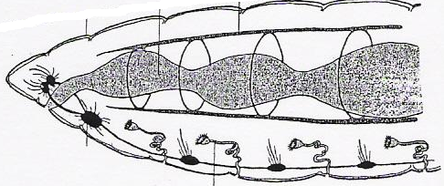
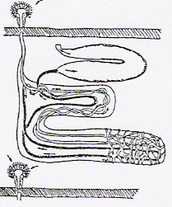
3
Které tělní soustavy má žížala uloženy na břišní straně těla? (3)
Popište metanefridii žížaly a její činnost (3)
Popište zvláštnosti trávicí soustavy žížaly (3)

Slide 4
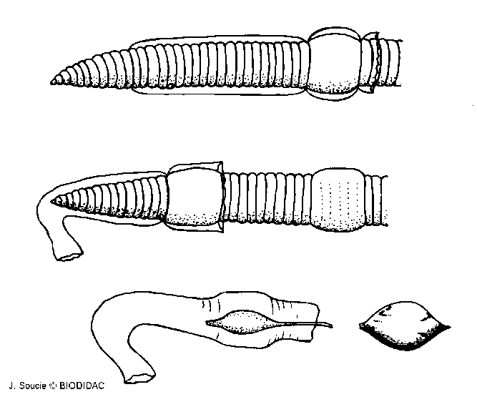
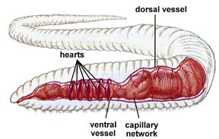
4
Ve které části těla vytváří žížala kokon a k čemu kokon slouží? (2)
Jaký mají žížaly význam (2)
Kterým směrem teče krev v hřbetní cévě žížaly a jak je uváděna do pohybu? (2)

Slide 5
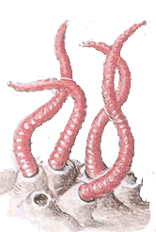
5
Které smysly má žížala vyvinuty? (2)
Kteří naši kroužkovci žijí částečně zavrtáni v bahně a jak si opatřují kyslík a potravu? (2)
Jak se žížala pohybuje? (2)

Slide 6
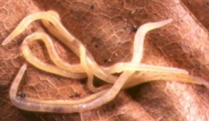
6
Proč nemůže žížala oplodnit vajíčka vlastními spermiemi ? (1)
Kteří naší kroužkovci mohou sloužit jako bioindikátory znečištění vody? (1)
Kteří naši drobní (0,5 cm) bělaví kroužkovci se podobně jako žížala živí tlejícími zbytky v půdě? (1)

Slide 7
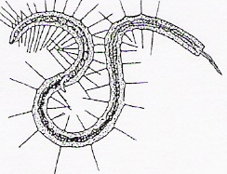
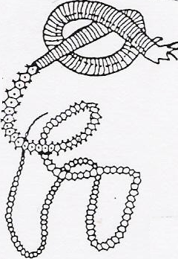
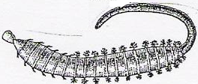
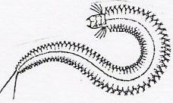
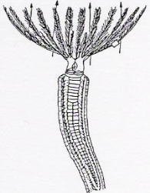
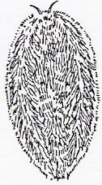
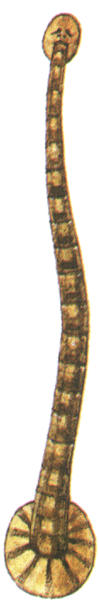

7
Kromě těch na obrázcích dopište i další (podle počtu bodů v závorce)
Jaké sladkovodní volně žijící kroužkovce znáte? (3)
Jaké mořské kroužkovce znáte? (5)
Jaké parazitické kroužkovce znáte? (3)

Slide 8
8
Jak se liší článkování (segmentace) těla pijavic od máloštětinatců? (1)
Jak jsou adaptovány krev sající pijavice na dlouhé hladovění? (1)
Proč se při sání krev hostitele nesráží (1)

